Slide 1
15-8 量子力学简介

Slide 2
波函数及其统计解释
1 波函数
由于微观粒子具有波粒二象性，其位置与动量不能同时确定. 所以已无法用经典物理方法去描述其运动状态.
用波函数来描述微观粒子的运动.
微观粒子
具有波动性
1925年薛定谔
用物质波波函数描述
微观粒子状态

Slide 3
(1) 经典的波与波函数
机械波
上式是复数形式 的实数部分
经典波为实函数

Slide 4
(2)量子力学波函数(复函数)
描述微观粒子运动的波函数
对能量为E、动量为p的自由粒子，其物质波波函数为
自由粒子的能量和动量是确定的，其德布罗意ν和λ不变 ，可认为是一单色平面波. 根据不确定原理 ，粒子在 x方向上的位置完全不确定.
自由粒子在三维空间运动时有

Slide 5
2 波函数的统计意义
与光波类比，波函数的强度为:
正实数
----Ψ的共轭复数
由概率波概念，粒子出现在体积元dV内的概率为:
----概率密度
表示在某处单位体积内粒子出现的概率

Slide 6
2 波函数的统计意义
某一时刻出现在某点附近在体积元 中的粒子的概率为
可见，德布罗意波(或物质波)与机械波、电磁波不同，是一种概率波.
某一时刻整个空间内发现粒子的概率为
归一化条件
(束缚态)
波函数必须是单值、连续、有限的函数.

Slide 7
说明：
1、经典波描写实在物理量在空间中的传播过程，是可测量的。
2、概率波不代表实在物理量的传播过程，波函数本身没有直接的物理意义，一般是不可测量的。可测量的 ，一般是 。它的含义是概率。

Slide 8
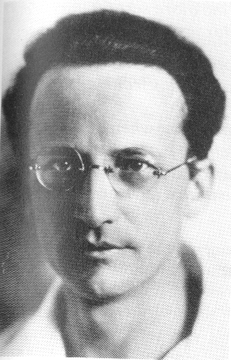
薛定谔（Erwin Schrodinger，1887—1961）奥地利物理学家.
1926年建立了以薛定谔方程为基础的波动力学,并建立了量子力学的近似方法 .
1933年与狄拉克获诺贝尔物理学奖.

Slide 9
薛定谔方程
1 自由粒子薛定谔方程的建立
自由粒子平面波函数
取 x 的二阶偏导数和 t 的一阶偏导数
自由粒子
一维运动自由粒子的含时薛定谔方程

Slide 10
2 粒子在势能为 的势场中运动
一维运动粒子的含时薛定谔方程

Slide 11
3 粒子在恒定势场中的运动
与时间无关
在势场中一维运动粒子的定态薛定谔方程

Slide 12
三维势场中运动粒子的定态薛定谔方程
拉普拉斯算子
定态波函数

Slide 13
例如，氢原子的定态薛定谔方程
定态波函数性质
(1) 能量 E 不随时间变化.
(2) 概率密度 不随时间变化.

Slide 14
波函数的标准条件：单值、有限和连续
(1) 可归一化
(2) 和 连续
(3) 为有限的、单值函数

Slide 15
说明：
(1)薛定谔方程是量子力学中，态随时间变化的方程，其正确性是由方程的解与实验结果相符而得到证实
(2)只要找到体系的经典能量公式，则可写出薛定谔方程并求解，可得概率密度⏐Ψ⏐²

Slide 16
一维势阱问题
∞
∞
E_{p} ( x )
粒子势能 满足边界条件：
x
0 a
粒子只能在宽为 a 的两个无限高势壁间运动，这种势称为一维无限深方势阱。
(1)是固体物理金属中自由电子的简化模型；
(2)数学运算简单，量子力学的基本概念、原理在其中以简洁的形式表示出来 .

Slide 17
1.薛定谔方程的建立
在阱 内 粒子势能为零
定态薛定谔方程：
令
则有：

Slide 18
2.解方程
这是一个二阶齐次常数微分方程，其通解为：
3.确定系数
根据波函数的标准条件：单值、有限和连续 .
在边界上：

Slide 19
若取A=0，则ψ = 0，表示粒子不在势阱出现，这违反粒子在势阱内运动的已知条件，
量子数

Slide 20
再由归一化条件确定常数A：
归一化条件
波函数为：

Slide 21
波动方程
波函数为：

Slide 22
一维无限深方势阱中运动的粒子其波函数：
概率密度
能量

Slide 23
由
n =1,2,3,4,5, 6,…
还可以得到势阱中粒子的动量和波长
说明势阱中粒子的每一个能量本征态正好对应于
德布罗意波的一个特定波长的驻波。

Slide 24
讨论：
1 粒子能量量子化
能 量
基 态 能 量
激发态能量
按经典理论……粒子的“能量连续”；
但量子力学……能量只能取分立值（能级）
一维无限深方势阱中粒子的能量是量子化的 .

Slide 25
2 粒子在势阱中各处出现的概率密度不同
波 函 数
概率密度
例如，当 n =1时， 粒子在 x = a /2处出现的概率最大

Slide 26
3 波函数为驻波形式，阱壁处为波节，波腹的个数与量子数 n 相等
16E₁
9E₁
4E₁
E₁

Slide 27
例1 假如粒子只在一维空间运动，它的状态可用
表示，式中E、A均为常数，求：
（1）归一化波函数；
（2）概率密度；
（3）在 找到粒子的概率是多少？
（4）在什么地方找到粒子的概率最大？

Slide 28
[解] （1）由归一化条件

Slide 29
归一化的波函数：

Slide 30
（2）概率密度
（3）概率
（4）
处， 最大。

Slide 31
例2：在阱宽为a 的无限深势阱中,一个粒子处在基态,波函数为
到
试求:粒子在
之间被找到的概率
解：
概率密度为:

Slide 32
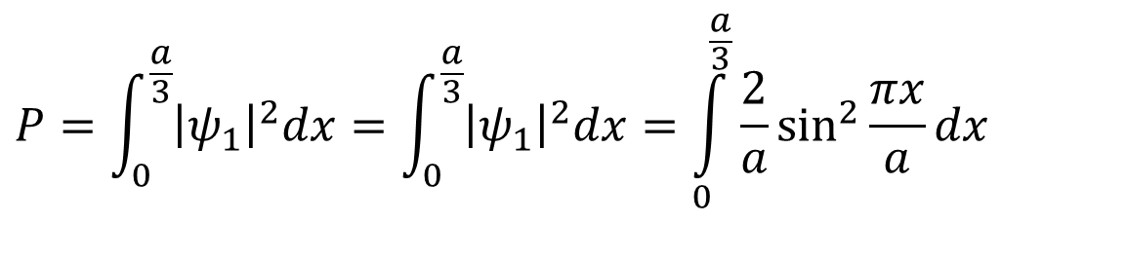
粒子在
到
之间被找到的概率
$$P=\int_{0}^{\frac{a}{3}}{{\left|ψ_{1}\right|}^{2}dx}=\int_{0}^{\frac{a}{3}}{{\left|ψ_{1}\right|}^{2}dx}=\int_{0}^{\frac{a}{3}}{\frac{2}{a}\sin^{2}{\frac{πx}{a}}dx}$$

Slide 33
例3 设质量为m的微观粒子处在宽度为a的一维无限深势阱中，试求：
①粒子在 0≤ x≤ a/4 区间中出现的几率，并对n =1和n =∞的情况算出概率值。
②在哪些量子态上，a/4处的概率密度最大？
解：①已知
粒子出现在0≤x≤a/4区间中的几率为

Slide 34
时
时
处

Slide 35
最大时有

Slide 36
求解波函数的方法及解决的几个问题
1.求波函数的步骤：
（1）由体系的势能写出薛定谔方程
（2）解方程得一般解
（3）根据标准条件和归一化条件确定有关常数项
2.求粒子出现概率极大、极小的位置
（1）求概率密度函数
（2）令 ，解出 x=x_{m}

Slide 37
（3）判断
3.求粒子在某区域内出现的概率
（1）求概率密度函数
（2）计算

Slide 38
一维方势垒 隧道效应
一维方势垒
粒子的能量

Slide 39
隧道效应
从左方射入的粒子，在各区域内的波函数
当粒子能量 E < E_{p0} 时，从经典理论来看, 粒子不可能穿过进入 的区域 .但用量子力学分析，粒子有一定概率穿透势垒，事实表明，量子力学是正确的.

Slide 40
粒子的能量虽不足以超越势垒 ,但在势垒
中似乎有一个隧道, 能使少量粒子穿过而进入 的区域，此现象人们形象地称为隧道效应.
隧道效应的本质 : 来源于微观粒子的波粒二象性.

Slide 41
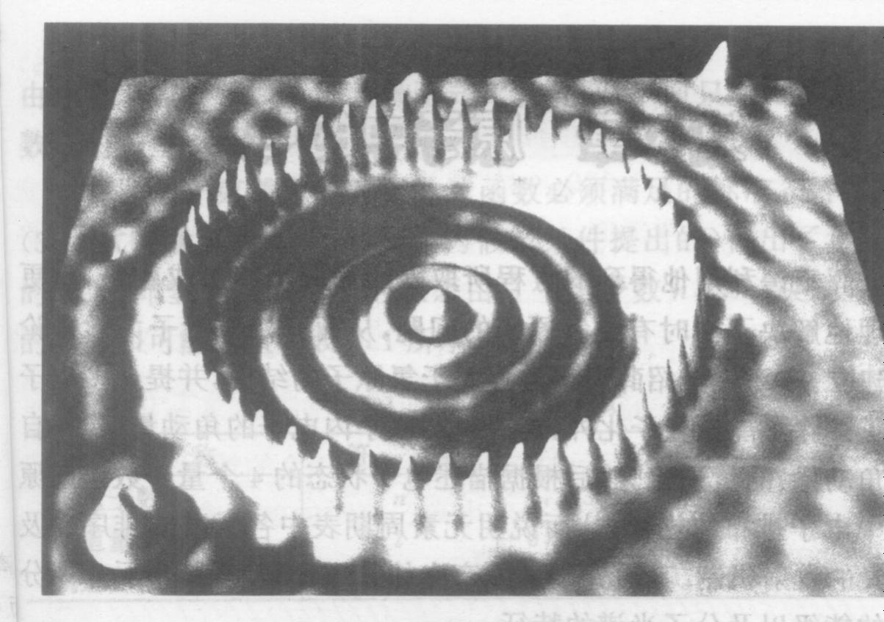
应用
1 9 8 1年宾尼希和罗雷尔利用电子的隧道效应制成 了扫描遂穿 显 微 镜 ( STM ) ，可观测固体表面原子排列的状况 .
量子围栏照片
1986年宾尼希又研制了原子力显微镜.

Slide 42
2.势垒贯穿(隧道效应）
设一个质量为m的粒子，沿x轴正方向运动，其势能为：
这种势能分布称为一维势垒。
粒子在 x < 0 区域里，若其能量小于势垒高度，经典物理来看是不能越过势垒达到 x > a的区域。
I
II
III
O
在量子力学中，情况又如果呢？
为讨论方便，我们把整个空间分成三个区域：
在各个区域的波函数分别表示为Ψ₁、Ψ₂、Ψ₃。

Slide 43
I
II
III
O
令：
三个区间的薛定谔方程简化为：

Slide 44
方程的通解为：
将上面的三个式子乘以因子： ，可知：
三式的右边第一项表示沿x方向传播的平面波，第二项为沿x负方向传播的平面波。
Ψ₁右边的第一项表示射向势垒的入射波，第二项表示被“界面（x=0）”反射的反射波。
Ψ₂右边的第一项表示穿入势垒的透射波，第二项表示被“界面（x=a）”反射的反射波。
Ψ₃右边的第一项表示穿出势垒的透射波， Ψ₃的第二项为零，因为在x>a区域不可能存在反射波(C/=0)。

Slide 45
利用波函数“单值、有限、连续”的标准条件，可得：
求出解的形式画于图中。
讨论：
（1）E>U₀
按照经典力学观点,在E>U₀情况下，粒子应畅通无阻地全部通过势垒，而不会在势垒壁上发生反射。
II
I
III
而在微观粒子的情形，却会发生反射。

Slide 46
（2）E<U₀
从解薛定谔方程的结果来看，在势垒内部存在波函数Ψ₂。即在势垒内部找出粒子的概率不为零，同时，在x>a区域也存在波函数，所以粒子还可能穿过势垒进入x>a区域。
II
I
III
粒子在总能量E小于势垒高度时仍能贯穿势垒的现象称为隧道效应。
定义粒子穿过势垒的贯穿系数：透射波的概率密度与入射波概率密度的比值。

Slide 47
结果表明：势垒高度U₀越低、势垒宽a度越小，则粒子穿过势垒的概率就越大。
如果a或m为宏观大小时， ，粒子实际上将不能穿过势垒。
隧道效应是一种微观效应。
当 时，势垒的宽度约50nm 以上时，贯穿系数会小六个数量级以上。隧道效应在实际上已经没有意义了。量子概念过渡到经典了。
隧道效应是经典力学所无法解释的，因为按经典力学计算结果，在势垒区，粒子的动能小于零，动量是虚数。
隧道效应来源于微观粒子的波粒二象性。
由于微观粒子的波动性，微观粒子遵守“不确定关系”，粒子的坐标x和动量P不可能同时具有确定的值，自然作为坐标函数的势能和作为动量函数的动能当然也不能同时具有确定的值。因此，对微观粒子而言，“总能量等于势能和动能之和”这一概念不再具有明确的意义。

Slide 48
• 隧道效应和扫描隧道显微镜STM
Scanning tunneling microscopy
由于电子的隧道效应，金属中的电子并不完全局限于
表面边界之内，电子密度并不在表面边界处突变为零，
而是在表面以外呈指数形式衰减，衰减长度越为1nm。
只要将原子线度的极细探针
以及被研究物质的表面作为
两个电极，当样品与针尖的
距离非常接近时，它们的表
面电子云就可能重叠。
若在样品与针尖之间
加一微小电压U_{b}电子
就会穿过电极间的势
垒形成隧道电流。
隧道电流对针尖与样品间的距离十分敏感。
若控制隧道电流不变，则探针在垂直于样品
方向上的高度变化就能反映样品表面的起伏。

Slide 49
因为隧道电流对针尖与样品间的距离十分敏感。
若控制针尖高度不变，通过隧道电流的变化可
得到表面态密度的分布；
利用STM可以分辨表面上
原子的台阶、平台和原子
阵列。可以直接绘出表面
的三维图象
探针
使人类第一次能够实时地观
测到单个原子在物质表面上
的排列状态以及与表面电子
行为有关的性质。在表面科
学、材料科学和生命科学等
领域中有着重大的意义和广
阔的应用前景。
空气隙
样品
STM工作示意图

Slide 50

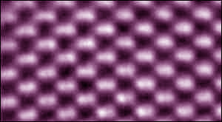
1981年宾尼希和罗雷尔利用电子扫描隧道显微镜（STM）给出了晶体表面的三维图象。
钻石中的原子已被看到
利用光学中的受抑全反射理论，研制成功光子扫描隧道显微镜（PSTM)。1989年提出成象技术。它可用于不导电样品的观察。

Slide 51
势垒穿透
U₀势垒
经典理论
1.E >U₀的粒子， 越过势垒。
2.E <U₀的粒子， 不能越过势垒。
1 2 3
量子理论
1.E > U₀的粒子，也存在被弹回的概率—— 反射波。
2.E < U₀的粒子，也可能越过势垒到达3区—— 隧道效应。
穿透概率

Slide 52
狮子的能量大于U才能出来！
U
经典理论
不好，狮子出来啦！
救命
U
量子理论

Slide 53
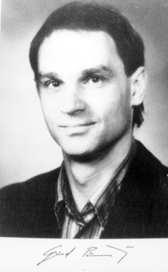
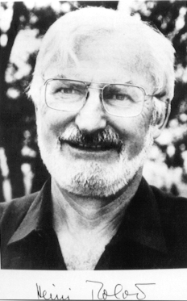
宾尼、罗赫尔和鲁斯卡
三人分享了 1986年度的诺贝尔物理奖。
前两人是扫描隧穿显微镜的直接发明者，
第三人是 1932年电子显微镜的发明者，
这里是为了追朔他的功劳。
宾尼
罗赫尔
鲁斯卡

Slide 54
扫描隧道显微镜(STM)
1981年IBM公司
ScanningTunnelingMicroscopy
电子云重 叠
隧道电流 I
电子云
s
U_{b}—— 微小电压
金属样品
1.测样品表面：控制Ｓ，使I 保持恒定；
横向0.1nm ，纵向0.01nm，电子显微镜（0.3~0.5nm）
2.分辨样品表面离散的原子，分辨率
3.重新排列原子（1990年用35个Xe原子在Ni表面拼缀出 IBM ——纳米技术正式诞生）。

Slide 55
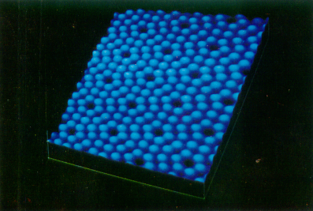
“原子和分子的观察与操纵”
硅表面重构图象

